Slide 1


IG
Metall
Informationen zu AT-Angestellten
11.04.2019

Slide 2
Inhalt
Was machen wir?
Was ist ein AT-Angestellter?
Definition „AT-Angestellte“ nach BAG und Tarifvertrag
Aktuelle Entgelte am Beispiel Tarif NRW

Slide 3
Was hat die IG Metall mit der Gruppe der außertariflich (AT-) Beschäftigten zu tun?
Es gibt echte AT`ler
Es gibt „unechte“ AT‘ler in den Betrieben
Für die Betroffenen sind Grenzen zwischen AT-Angestellten und Tarifangestellten oft unklar
Die oberen Entgeltgruppen werden nicht genutzt bzw. bleiben unbesetzt, statt dessen werden tarifwidrig AT-Verträge abgeschlossen
Die Abgrenzung ist jedoch tariflich klar definiert
Der Betriebsrat hat die Pflicht auf Einhaltung der Tarifverträge zu achten (§ 80 BetrVG )

Slide 4
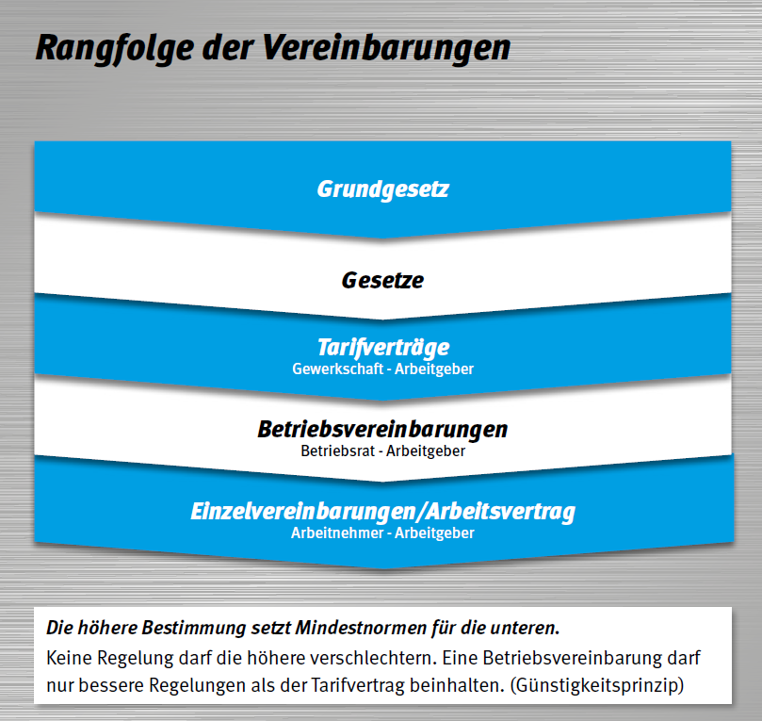
Fazit:
Individuelle AT Vereinbarungen können tarifliche Normen nicht unterschreiten und sind demzufolge unwirksam!

Slide 5
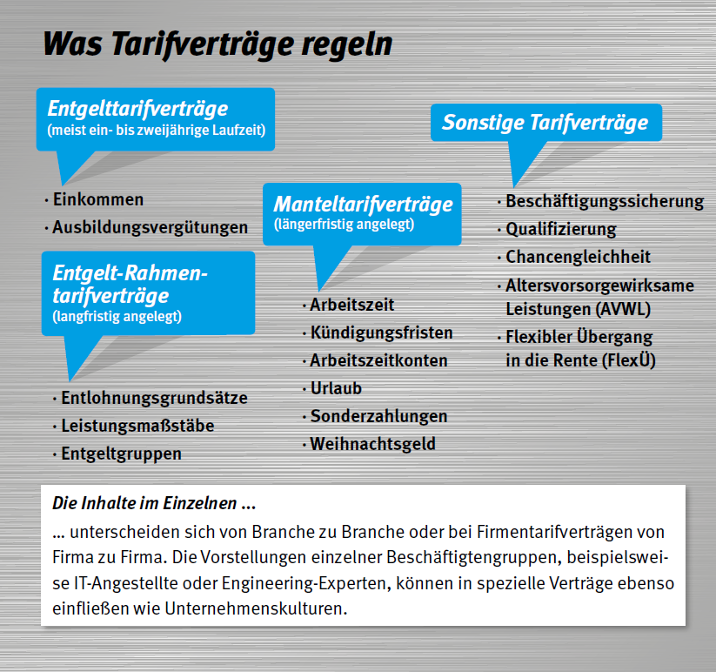

Slide 6
Tarif | Gesetz
Wochenarbeitszeit in der Regel 35 Stunden, Montag bis Freitag | Wochenarbeitszeit 48 Stunden, Montag bis Samstag
Urlaubsanspruch 30 Arbeitstage = 6 Wochen | Urlaubsanspruch 24 Arbeitstage = 4 Wochen
Sonderzahlungen 72% zusätzliches Urlaubsgeld 55% 13. Monatsentgelt | Keine gesetzliche Regelung über Sonderzahlungen wie z.B.: Urlaubsgeld = 0,00 Euro
Löhne, Gehälter, Ausbildungstarife tarifverträglich festgelegt | Keine gesetzlichen Ansprüche für gerechte Entlohnung
Tarifliches Zusatzgeld 27,5% oder 6+2 freie Tage für Kinderbetreuung/ Pflege/ Schicht | Keine gesetzliche Ansprüche
Anspruch auf verkürzte Vollzeit bis zu 24 Monate mit Rückkehrrecht in Vollzeit | bisher nur Gesetzentwurf zur Brückenteilzeit

Slide 7
Was ist ein AT-Angestellter?
Abgrenzung zum leitenden Angestellten: Dieser ist gesetzlich definiert (§ 14 KSchG, § 5 BetrVG): Generalvollmacht/Prokura, selbständige Einstellung/Entlassung von AN, weisungsfreie Entscheidungen.
Leitende Angestellte sind i.d.R. gleichzeitig „Außer Tarif“, sog. AT-Angestellte, aber AT-Angestellte sind nicht zwangsläufig leitende Angestellte.
Die Abgrenzung AT-Angestellter und Tarifbeschäftigter erfolgt im rechtlichen Sinn durch die Definition des jeweiligen Tarifvertrages.
Der Begriff „AT“ macht nur dort Sinn, wo Tarifverträge angewendet werden!

Slide 8
Was ist ein AT-Angestellter
Tarifrecht:
Tariflich Beschäftigte
AT-Beschäftigte
Mitbestimmung des Betriebsrates !
Betriebsverfassungsrecht:
A r b e i t n e h m e r/i n n e n
Leitende
Angestellte
§5 Abs. 3 BetrVG
Tarif
Außer Tarif

Slide 9
Definition „AT-Angestellte“ nach BAG
Rechtsprechung des BAG (Beschluss 1 ABR 67/74 vom 24.2.1976)
„Unter außertariflichen Angestellten versteht der Senat die Angestellten
  die Kraft ihrer Tätigkeitsmerkmale nicht mehr unter den persönlichen Geltungsbereich des einschlägigen Tarifvertrages fallen,
  deren Aufgabenbereich also höhere Anforderungen stellt als das der höchstbezahlten tariflichen Beschäftigungsgruppe.“
Entscheidend sind damit die Tarifverträge und ihre Abgrenzungs-regelungen im persönlichen Geltungsbereich.

Slide 10
Definition AT-Angestellte laut Tarifvertrag NRW
1. Voraussetzung
  Beschäftigte mit Arbeitsaufgaben: a) deren Einstufung gemäß § 3 eine Punktzahl von mehr als 170 Punkten ergibt; b) deren Einstufung gemäß § 3 eine Punktzahl von mindestens 155 bis 170 Punkten ergibt, wenn ihre Beschäftigung im Arbeitsvertrag als außertariflich bezeichnet wird.
2. Voraussetzung
  In den Fällen a) und b) müssen die geldwerten materiellen Arbeitsbedingungen unter Berücksichtigung einer individuellen regelmäßigen wöchentlichen Arbeitszeit von bis zu 40 Stunden in einer Gesamtschau diejenigen der höchsten tariflichen Entgeltgruppe regelmäßig überschreiten (nicht berücksichtigt werden über 40 Stunden hinaus gehende Arbeitsstunden/Mehrarbeitsstunden).

Slide 11
Entgeltbestandteile AT-Entgelt und Tarif
AT-Entgelt
AT-Gehalt
Zulagen und sonstige Benefits
Einmal-zahlungen
Boni
Tarif- Entgelt
Grund-
entgelt
Leistungs -zulage
Tarifliche Sonder-zahlungen
Zulagen (Mehr-arbeit, Wochen-ende)
> ?

Slide 12
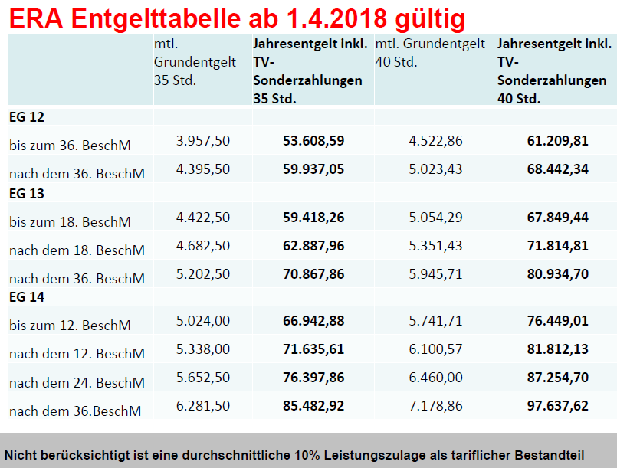
67.330 €
75.286 €
74.634 €
78.996 €
89.028 €
84.094 €
89.993 €
95.980 €
107.456 €
plus Ø 10% Leistungsanteil

Slide 13
ERA Entgelttabelleab 1.4.2018 gültig
 | mtl. Grundentgelt 40 Std. in € | Jahresentgelt inkl. tariflicher Sonderzahlungen und 10% durchschnittl. Leistungszulage in €
EG 12
Bis zum 36. BeschM | 4.523,- | 67.330,-
Nach dem 36. BeschM | 5.023,- | 75.286,-
EG 13
Bis zum 18. BeschM | 5.054,- | 74.634,-
Nach dem 18. BeschM | 5.351,- | 78.996,-
Nach dem 36. BeschM | 5.946,- | 89.028,-
EG 14
Bis zum 12. BeschM | 5.742,- | 84.094,-
Nach dem 12. BeschM | 6.101,- | 89.993,-
Nach dem 24. BeschM | 6.460,- | 95.980,-
Nach dem 36. BeschM | 7.179,- | 107.456,-

Slide 14
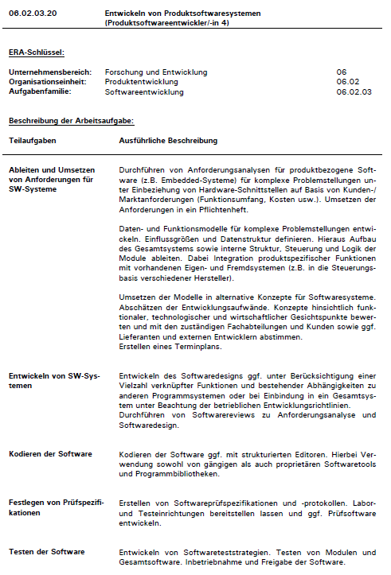
ERA Niveaubeispiele zur Vergleichbarkeit
EG 14 (145 Punkte)
Durchschnittliches Jahresentgelt
(inkl. 10% Leistungszulage)
ab ca. 84.094 € – 107.456 €

Slide 15
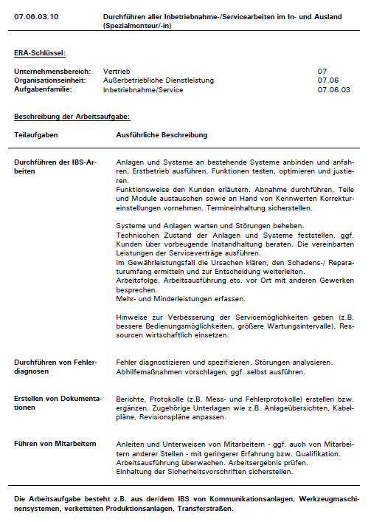
ERA Niveaubeispiele zur Vergleichbarkeit
EG 12 (125 Punkte)
Durchschnittliches Jahresentgelt
(inkl. 10% Leistungszulage)
ab ca. 67.330 € – 75.286 €

Slide 16
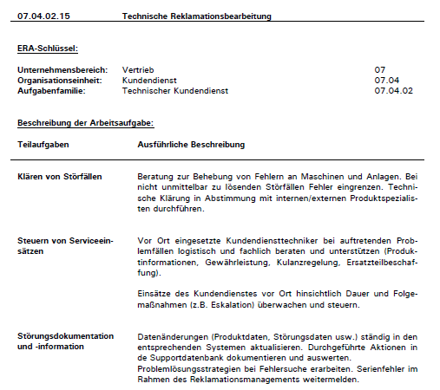
ERA Niveaubeispiele zur Vergleichbarkeit
EG 14 (143 Punkte)
Durchschnittliches Jahresentgelt
(inkl. 10% Leistungszulage)
ab ca. 84.094 € – 107.456 €

Slide 17
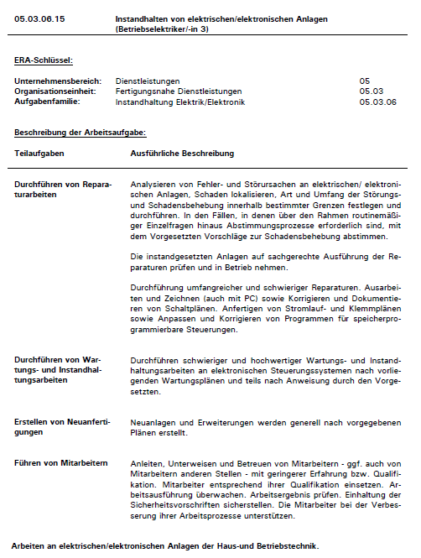
ERA Niveaubeispiele zur Vergleichbarkeit
EG 12 (124 Punkte)
Durchschnittliches Jahresentgelt
(inkl. 10% Leistungszulage)
ab ca. 67.330 € – 75.286 €

Slide 18
Für wen gelten Tarifverträge denn nun?
Tarifgebunden sind die Gewerkschaftsmitglieder und die Mitglieder des Arbeitgeberverbandes (§ 3 Abs. 1 Tarifvertragsgesetz). Nur bei beiderseitiger Mitgliedschaft gelten die Tarifverträge unmittelbar und zwingend (§ 4 Abs. 1 Tarifvertragsgesetz).
Die Tarifbindung beginnt mit In-Kraft-Treten des Tarifvertrages bzw. Beitritt zur Gewerkschaft bzw. zum Arbeitgeberverband. Sie endet nicht mit dem Austritt (Verbandsaustritt), sondern erst mit dem Ende des Tarifvertrages. Durch Bezugnahme im Arbeitsvertrag erfolgt keine Tarifbindung.
Fazit:
In allen Betrieben der Metall- und Elektroindustrie besteht somit die Verpflichtung, die tariflichen Normen zu überprüfen. Nach den uns vorliegenden Informationen und Analysen werden vielfach, tariflich einzuordnende Mitarbeiter tarifwidrig zu AT-Angestellten deklariert, verbunden mit erheblichen Einkommensverlusten.

Slide 19
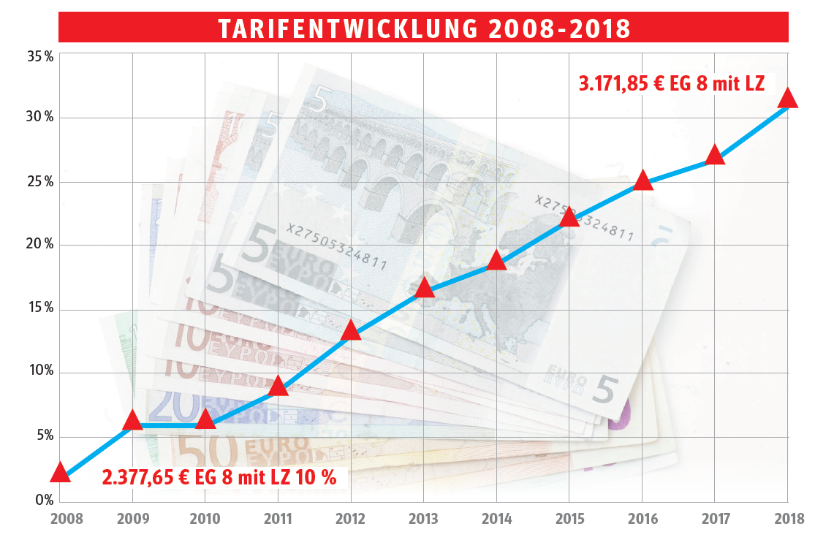
Gleiche Einkommensentwicklung ???
Über 33 Prozent Entgelterhöhung in den letzten 10 Jahren
Die Zahlen der Tarifentwicklung zeigen es deutlich! Das ist der Erfolg einer starken gewerkschaftlichen Organisation der Beschäftigten in der Metall- und Elektroindustrie.

Slide 20
… und was machen wir in der Praxis daraus?
Mitglied werden und tarifkonformes Entgelt mit unserer Unterstützung einfordern
Bei Rückfragen bzw. für weitere Infos / Materialien könnt ihr euch gerne an uns wenden!
Wolfgang Rasten
Kati Köhler
IG Metall Köln - Leverkusen
Tel. +49 221 951524- 0
Mobil: +49 160 5331772
E-mail: wolfgang.rasten@igmetall.de
E-mail: kati.koehler@igmetall.de

